Slide 1
人事評価制度の変更について
（「格付と役職及び公的資格と役職」等について）
2025年3月25日
MMI管理部
当社では、常に新しい視点やアイデアを取り入れ、組織全体の活性化を目指しています。
そのため、従来の固定的な登用基準にとらわれず、幅広い層の人材に対して登用の機会を提供する方針です。これにより、様々な経験や知識を持った人材が組織に加わり、革新的なアイデアの創出や柔軟な問題解決が実現できると考えています。
具体的には、事業領域が急速に拡大している現状を踏まえ、単に公的資格や従来の評価指標だけでは測りきれない実践的な問題解決能力を持つ人材の重要性が高まっています。こうした能力を持つ人材は、現場での迅速な対応や新たなビジネスチャンスの発掘、さらには複雑な課題に対する創造的な解決策の提案において大きな力を発揮すると期待されます。
このような背景から、2025年度以降、「「格付と役職」及び「公的資格と役職」に関わる登用プロセスの見直し」、「新たに本部長職を設置するにあたり評価要件を設定」、「契約社員の雇用条件が多様化することに伴う行動評価の達成基準の明確化」を行います。
これにより、柔軟性と多様性を兼ね備えた人材を積極的に登用する取り組みを強化していきます。これらは、組織全体が時代の変化に迅速に対応し、持続的な成長と競争力の向上を実現することを狙いとしています。
－1－

Slide 2
スケジュール
2022年10月度
取締役会
2023年1月度
取締役会
2023年3月度
取締役会
2024年3月度
取締役会
2025年3月度
取締役会
報告
新人事制度の
概要説明
報告
新人事制度の
詳細説明
決議
新人事制度の
決議
（規程の整備等）
決議
人事制度の改定決議
（昇格対象者の選定方法を改定する）
決議
人事制度の改定決議
（ 「格付と役職」及び「公的資格と役職」の廃止等）
今回
－2－

Slide 3
人事制度へ遍歴
2022年度まで
2023年度以降
人事制度
（総合職・ゼネラリスト）
人事制度
（総合職・ゼネラリスト）
単線型人事制度
人事制度
（専門職・スペシャリスト）
複線型人事制度
－3－

Slide 4
専門職の定義
内容 | 総合職 新制度 | 専門職 新制度
①特徴 | ・総合職を育成・評価する制度。 ・格付と役職（職位）を一致させず、一定以上の格付対象者へ、広く昇格・昇進の機会を与える。 | 専門職を育成・評価する制度。 管理職などのマネジメントを担うのではなく、個々人の技能に基づくパフォーマンスを発揮し、売上高の獲得に貢献する者を厚遇する。
②格付 | 11 段階 | 5 段階
③昇降格 条件 | 直近2年間の4回のジョブ評価で、15点以上（S：5点、A：4点、B：3点、C：2点、D：1点）を得た人を対象に、一次試験（ペーパー試験）と二次試験（経営層との面接）を実施し、最終的に昇格を決定する。ただし、連続してS評価を2回獲得するなど、特に優秀な成績を収めた人は、上記の基準に関わらず、昇格試験の対象者として推薦されることがある。会社が特に認めた場合、2段階以上の昇格もあり得る。 昇格試験は、年1回とする。試験の時期は年度末とし、年度により格付けを定める。 昇格試験では、格付グループに応じて、問題解決能力や事業構想能力を問う。 降格は、直近4回の評価において、9点以下であれば降格対象とする。実際の降格是非は総合考課により決定する。2段階以上の降格もあり得る。 | 専門職の任命は、専門職となる対象者は、「①会社指名→②本人の合意→③任命」により年度単位で定める。 任命後の「昇格及び降格」は、年1回の頻度で行うことがある。 昇格及び降格の評価方法は、部長及び統括リーダー以上で構成する経営幹部間による合議により行う。合議にいたるフローは、「①本人は、年1回（3月初旬）の、当期の事業構想シートの結果報告及び、翌期事業構想シートの策定を行い、経営幹部へプレゼンする→②経営幹部は、評価と承認を行う→③本人の翌期の格付を決定する」とする。 キャリアチェンジ（専門職→総合職）は、年1回、会社と本人による意見交換を経て、会社指示により行うことがある。 新規入社者が専門職として入社する場合もありえる。
④管理監督者 | 管理監督者は、部長・統括リーダーとする。 | 管理監督者ではない。基本的にはマネジメントは担わない。
⑤賃金テーブルと各種手当 | 総合職用の賃金テーブルを用いる。 手当は、①家族手当・②資格手当・③通勤手当・④役職手当・⑤専門スキル手当⑥時間外みなし手当⑦単身赴任手当を支給する。 | 専門職用の賃金テーブルを用いる。 年棒制とし、賞与は発生しない。ただし、賞与分は月割りとし、月額給与として支給される。（後述） 手当は、①家族手当・②資格手当・③通勤手当・⑤専門スキル手当⑥時間外みなし手当・⑦単身赴任手当、を支給する。④役職手当は支給しない。
⑥ジョブ評価 | 半期に1度の目標管理によるジョブ評価シートを用いる | 年に1度の結果管理による事業構想シート（新設）を用いる。
－4－

Slide 5
総合職 「格付と役職」及び「公的資格と役職」について
2025年4月1日以降、以下の要件を廃止する。
公的資格要件
11
10
9
8
7
6
5
4
3
2
1
リーダー・サブリーダー
統括リーダー
部長
部門 | 営業部門 |  | 管理部門
資格
ビル経営管理士
ファシリティマネージャー
建築物環境衛生
管理技術者
宅地建物取引士
簿記２級
格付と役職の考え方
公的資格とリーダー職の考え方
公的資格要件は、 年度に応じて変更することがある。
－5－

Slide 6
新制度 総合職 ②行動評価について（2025年4月1日現在）
2025年4月1日以降、「本部長」および「契約社員」の要件を、以下のとおり明確に定める。
役職・評価項目ごとの重み
項目 |  |  | ① 職務達成責任 | ② ﾁｬﾚﾝｼﾞ精神 | ③ チームワーク | ④ ｺﾐｭﾆｹｰｼｮﾝ | ⑤ 業務改善 | ⑥ 人材育成
② 行動 評価 | 総合職 | 本部長・部長・統括ﾘｰﾀﾞｰ | 50% | 30% | 5% | 5% | 5% | 5%
 |  | リーダー | 20% | 25% | 15% | 15% | 15% | 10%
 |  | サブﾘｰﾀﾞｰ（館長） | 10% | 25% | 20% | 20% | 15% | 10%
 |  | 一般・契約社員 | 10% | 15% | 20% | 20% | 30% | 5%
 | 専門職 |  | 25% | 25% | 10% | 10% | 5% | 25%
達成基準
②行動評価 | G1 | G2・3 | G4・5・6 |  |  | G7・8・9 |  |  |  |  | G10・11
 | 一般 契約社員 | 一般 契約社員 | 一般 契約社員 | ｻﾌﾞﾘｰﾀﾞｰ | ﾘｰﾀﾞｰ | 一般 契約社員 | ｻﾌﾞﾘｰﾀﾞｰ | ﾘｰﾀﾞｰ | 本部長・部長・統括ﾘｰﾀﾞｰ | 専門職 | 一般 契約社員 | ｻﾌﾞﾘｰﾀﾞｰ | ﾘｰﾀﾞｰ | 本部長・部長・統括ﾘｰﾀﾞｰ | 専門職
G10・11 レベル | 7P | 6P | 5P | 5P | 5P | 4P | 4P | 4P | 4P | 4P | 3P | 3P | 3P | 3P | 3P
G7・8・9 レベル | 6P | 5P | 4P | 4P | 4P | 3P | 3P | 3P | 3P | 3P | 2P | 2P | 2P | 2P | 2P
G4・5・6 レベル | 5P | 4P | 3P | 3P | 3P | 2P | 2P | 2P | 2P | 2P | 1P | 1P | 1P | 1P | 1P
G2・3 レベル | 4P | 3P | 2P | 2P | 2P | 1P | 1P | 1P | 1P | 1P | 0P | 0P | 0P | 0P | 0P
G1 レベル | 3P | 2P | 1P | 1P | 1P | 0P | 0P | 0P | 0P | 0P | 0P | 0P | 0P | 0P | 0P
備考
役職や評価項目ごとの重みは、「役職」に応じ、行動面の評価基準が定まり、求められる行動基準を明確にする。また、「重さ」は、年度に応じて変更させることがあり得る。
契約社員の「②行動評価」の達成基準は、理論年収に応じて「G1」「G2・3」「G7・8・9」「G10・11」のいずれかに分類され、各半期の初めに決定される。
評価の定義は、30通り（6項目×5段階）（次頁参照） 。期待通りの行動であれば評価「3Ｐ」とする。
－6－

Slide 7
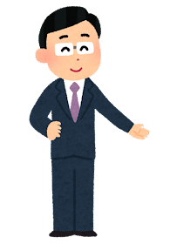



新制度 総合職 ②行動評価について 例示
評価
結果
G4・5・6レベル
3P
（期待通り）
G5
評価
結果
G4・5・6レベル
2P
（不足）
G7
－7－

Slide 8
（以下、参考資料）
－8－

Slide 9
総合職についての説明
総合職の定義 （現制度との比較表）
総合職 賃金テーブルの一例について
成果評価について
行動評価について
総合評語について
－9－

Slide 10
総合職の定義 （新旧比較表）
赤字が変更箇所
内容 | 総合職 旧制度 | 総合職 現行制度
①特徴 | ・総合職を育成・評価する制度。 ・格付と役職（職位）を一致させず、一定以上の格付対象者へ、広く昇格・昇進の機会を与える。 | ・総合職を育成・評価する制度。 ・格付と役職（職位）を一致させず、一定以上の格付対象者へ、広く昇格・昇進の機会を与える。
②格付 | 11 段階 | 11 段階
③昇降格 条件 | 直近2年の4回のジョブ評価のおいて、15点以上（S：5点、A：4点、B：3点、C：2点、Ｄ：1点）を満たした者を対象として、一次試験（ペーパー試験）を実施する。ペーパー試験合格者は、二次試験として経営層と面接を行い、最終的に昇格を決定する。会社が特に認めた場合、2段階以上の昇格もあり得る。 昇格試験は、年1回とする。試験の時期は年度末とし、年度により格付けを定める。 昇格試験では、格付グループに応じて、問題解決能力や事業構想能力を問う。 降格は、直近4回の評価において、9点以下であれば降格対象とする。実際の降格是非は総合考課により決定する。2段階以上の降格もあり得る。 | 直近2年間の4回のジョブ評価で、15点以上（S：5点、A：4点、B：3点、C：2点、D：1点）を得た人を対象に、一次試験（ペーパー試験）と二次試験（経営層との面接）を実施し、最終的に昇格を決定する。ただし、連続してS評価を2回獲得するなど、特に優秀な成績を収めた人は、上記の基準に関わらず、昇格試験の対象者として推薦されることがある。会社が特に認めた場合、2段階以上の昇格もあり得る。 昇格試験は、年1回とする。試験の時期は年度末とし、年度により格付けを定める。 昇格試験では、格付グループに応じて、問題解決能力や事業構想能力を問う。 降格は、直近4回の評価において、9点以下であれば降格対象とする。実際の降格是非は総合考課により決定する。2段階以上の降格もあり得る。
④管理監督者 | 管理監督者は、部長・統括リーダーとする。 登用要件として、一定以上の格付と、特定の公的資格を取得していることとする。 | 管理監督者は、部長・統括リーダーとする。
⑤賃金テーブルと各種手当 | 総合職用の賃金テーブルを用いる。 手当は、①家族手当・②資格手当・③通勤手当・④役職手当・⑤専門スキル手当⑥時間外みなし手当、を支給する。 | 総合職用の賃金テーブルを用いる。 手当は、①家族手当・②資格手当・③通勤手当・④役職手当・⑤専門スキル手当⑥時間外みなし手当⑦単身赴任手当を支給する。
⑥ジョブ評価 | 半期に1度の目標管理によるジョブ評価シートを用いる | 半期に1度の目標管理によるジョブ評価シートを用いる
－10－

Slide 11
総合職 賃金テーブルの一例（2025年4月16日現在）
 | ① | ② | ③ | ④ | ⑤ | ⑥ （①+②） | ⑦ （①+②+③） | ⑧ （①+②+④） | ⑨ （①+②+③+④） | ⑩ （①+②+④+⑤） | ⑪ （①+②+③+④+⑤）
 |  |  |  |  |  | 管理部 一般 （扶養なし） | 管理部 ﾘｰﾀﾞｰ（扶養なし） | 営業部 一般 （扶養なし） | 営業部 リーダー （扶養なし） | 営業部 一般 （扶養 配偶者・ 第一子） | 営業部 リーダー （扶養 配偶者・ 第一子）
グレード | 月例基本給 | 賞与 | 役職 手当 （ﾘｰﾀﾞｰ例） | 時間外 みなし手当 | 家族 手当 （一例） | 理論年収 | 理論年収 | 理論年収 | 理論年収 | 理論年収 | 理論年収
Ｇ11 | 428,645 | 728,697 | 40,000 | 31,500 | 24,000 | 6,601,133 | 7,081,133 | 6,979,133 | 7,459,133 | 7,267,133 | 7,747,133
Ｇ10 | 407,221 | 692,276 | 40,000 | 30,000 | 24,000 | 6,271,203 | 6,751,203 | 6,631,203 | 7,111,203 | 6,919,203 | 7,399,203
Ｇ9 | 385,787 | 655,838 | 40,000 | 28,500 | 24,000 | 5,941,120 | 6,421,120 | 6,283,120 | 6,763,120 | 6,571,120 | 7,051,120
Ｇ8 | 364,353 | 619,400 | 40,000 | 27,000 | 24,000 | 5,611,036 | 6,091,036 | 5,935,036 | 6,415,036 | 6,223,036 | 6,703,036
Ｇ7 | 342,918 | 582,961 | 40,000 | 25,000 | 24,000 | 5,280,937 | 5,760,937 | 5,580,937 | 6,060,937 | 5,868,937 | 6,348,937
Ｇ6 | 321,484 | 546,523 | 40,000 | 23,500 | 24,000 | 4,950,854 | 5,430,854 | 5,232,854 | 5,712,854 | 5,520,854 | 6,000,854
Ｇ5 | 300,060 | 510,102 | 40,000 | 22,000 | 24,000 | 4,620,924 | 5,100,924 | 4,884,924 | 5,364,924 | 5,172,924 | 5,652,924
Ｇ4 | 278,626 | 473,664 | 40,000 | 21,000 | 24,000 | 4,290,840 | 4,770,840 | 4,542,840 | 5,022,840 | 4,830,840 | 5,310,840
Ｇ3 | 257,191 | 437,225 | 40,000 | 19,000 | 24,000 | 3,960,741 | 4,440,741 | 4,188,741 | 4,668,741 | 4,476,741 | 4,956,741
Ｇ2 | 235,757 | 400,787 | 40,000 | 18,000 | 24,000 | 3,630,658 | 4,110,658 | 3,846,658 | 4,326,658 | 4,134,658 | 4,614,658
Ｇ1 | 214,323 | 364,349 | 40,000 | 16,000 | 24,000 | 3,300,574 | 3,780,574 | 3,492,574 | 3,972,574 | 3,780,574 | 4,260,574
役職手当 月額 （単位：円） |  | 家族手当 月額 （単位：円）
本部長 | 200,000 | 配偶者 | 16,000
部長 | 130,000 | 第一子 | 8,000
統括ﾘｰﾀﾞｰ | 80,000 | 第二子 | 6,000
リーダー | 40,000
サブリーダー | 20,000
総合職はG1～11の「11段階」とする。
「②賞与」の支給額は毎回異なり、支給のたびに変動する。上の図では、仮に支給額は「基本給の1.7倍」としている。
－11－

Slide 12
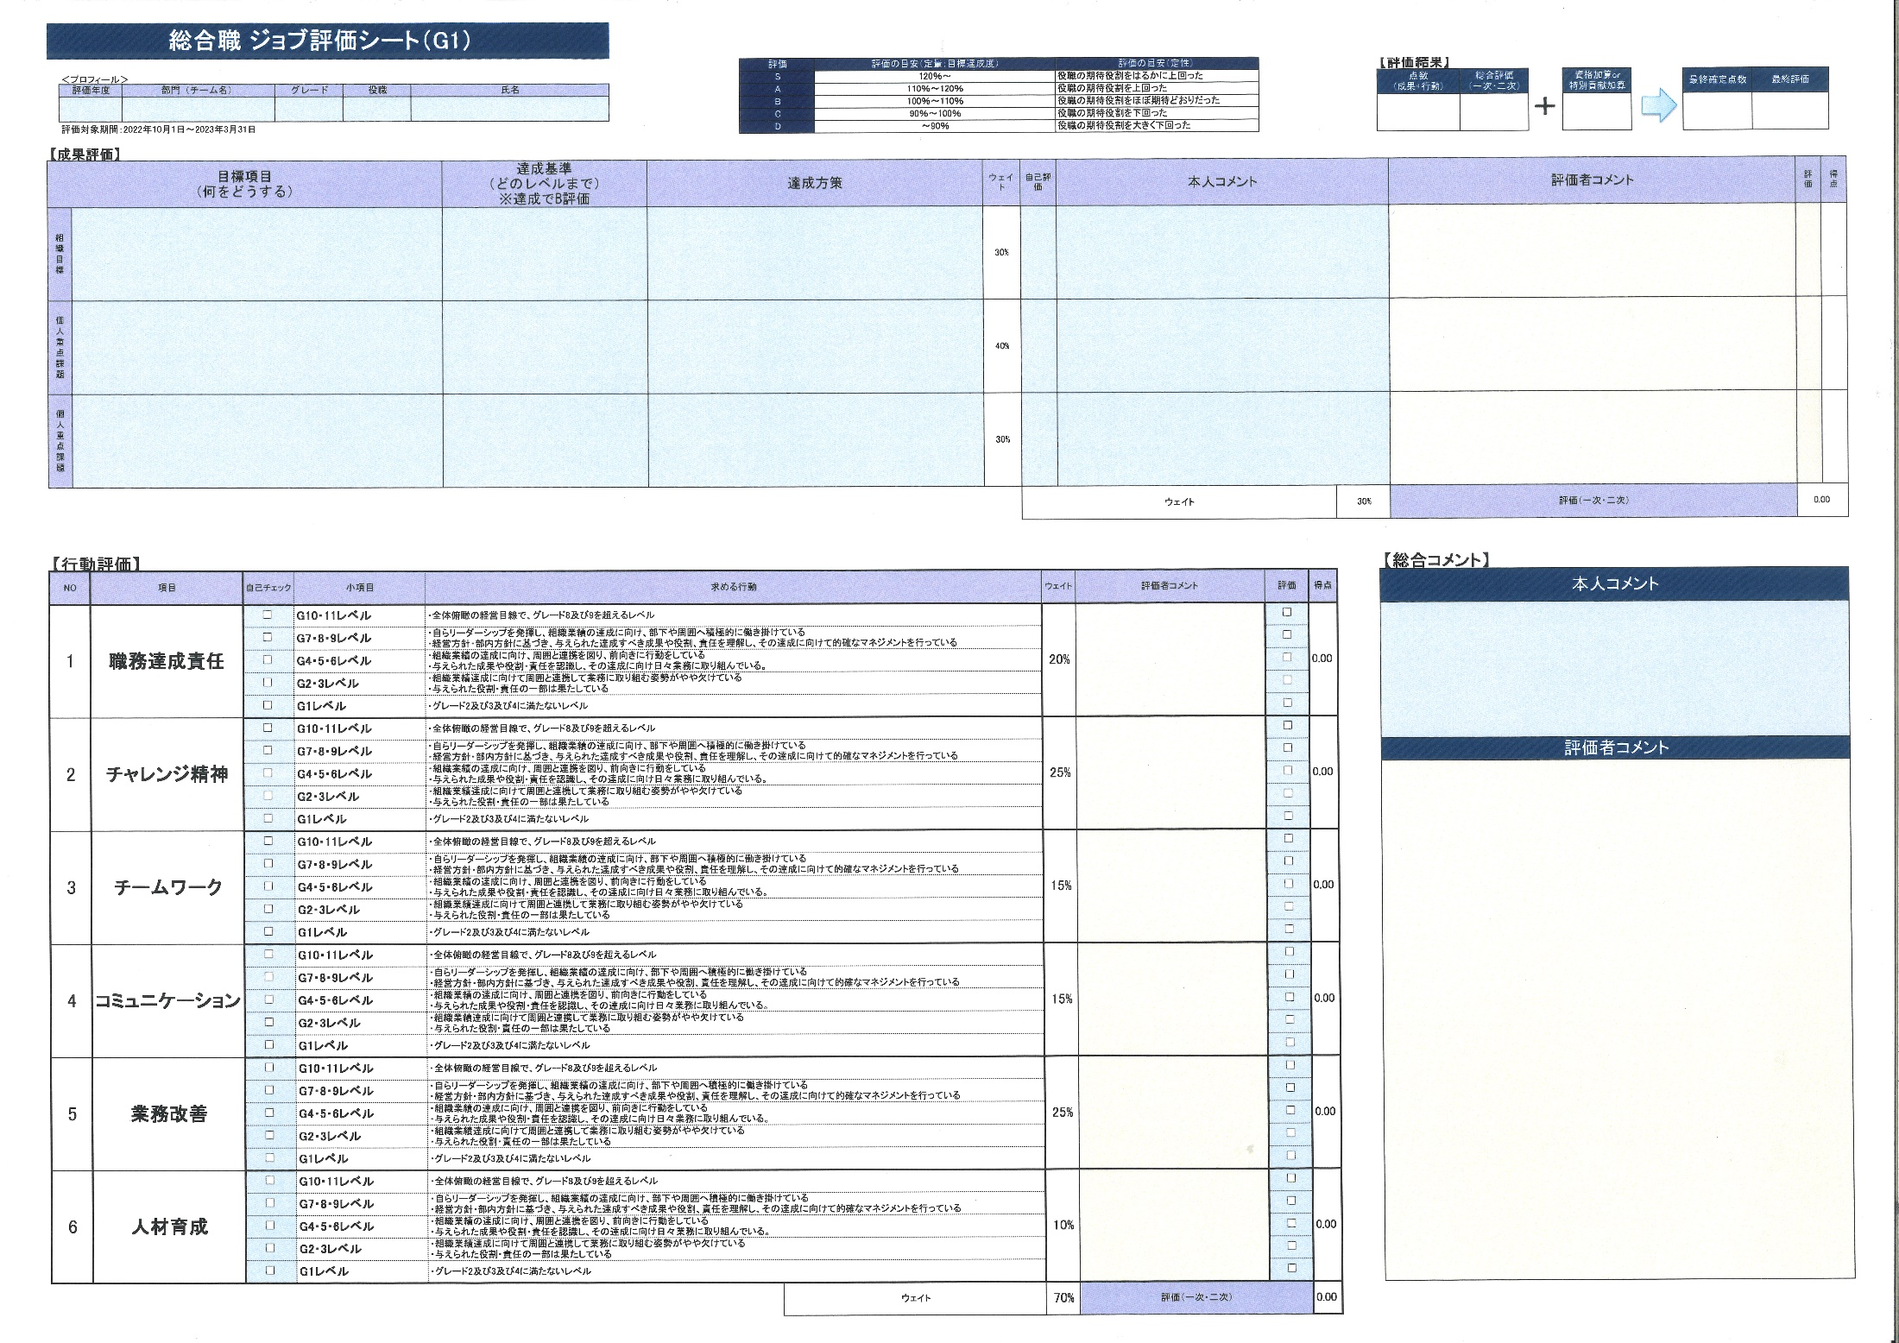
総合職 ジョブ評価シート
①成果評価
②行動評価
－12－

Slide 13
新制度 総合職 ①成果評価について
グレード・評価項目ごとの重み
項目 | グレード | 組織目標 | 個人目標① | 個人目標②
① 成果評価 | G10・11 | 30% | 40% | 30%
 | G7・8・9
 | G4.5・6
 | G2・3
 | G1・契約社員
達成基準
評価 | 評価の目安（定量：目標達成度） | 評価の目安（定性）
S | 120％～ | 役職の期待役割をはるかに上回った
A | 110％～120％ | 役職の期待役割を上回った
B | 100％～110％ | 役職の期待役割をほぼ期待どおりだった
C | 90％～100％ | 役職の期待役割を下回った
D | ～90％ | 役職の期待役割を大きく下回った
備考
グレード・評価項目ごとの重みは、年度に応じて変更させることがあり得る。
－13－

Slide 14
総合職 ジョブ評価シート
①成果評価
②行動評価
－14－

Slide 15
新制度 総合職 ②行動評価について（2025年4月1日現在）
役職・評価項目ごとの重み
項目 |  |  | ① 職務達成責任 | ② ﾁｬﾚﾝｼﾞ精神 | ③ チームワーク | ④ ｺﾐｭﾆｹｰｼｮﾝ | ⑤ 業務改善 | ⑥ 人材育成
② 行動 評価 | 総合職 | 本部長・部長・統括ﾘｰﾀﾞｰ | 50% | 30% | 5% | 5% | 5% | 5%
 |  | リーダー | 20% | 25% | 15% | 15% | 15% | 10%
 |  | サブﾘｰﾀﾞｰ（館長） | 10% | 25% | 20% | 20% | 15% | 10%
 |  | 一般・契約社員 | 10% | 15% | 20% | 20% | 30% | 5%
 | 専門職 |  | 25% | 25% | 10% | 10% | 5% | 25%
達成基準
②行動評価 | G1 | G2・3 | G4・5・6 |  |  | G7・8・9 |  |  |  |  | G10・11
 | 一般 契約社員 | 一般 契約社員 | 一般 契約社員 | ｻﾌﾞﾘｰﾀﾞｰ | ﾘｰﾀﾞｰ | 一般 契約社員 | ｻﾌﾞﾘｰﾀﾞｰ | ﾘｰﾀﾞｰ | 本部長・部長・統括ﾘｰﾀﾞｰ | 専門職 | 一般 契約社員 | ｻﾌﾞﾘｰﾀﾞｰ | ﾘｰﾀﾞｰ | 本部長・部長・統括ﾘｰﾀﾞｰ | 専門職
G10・11 レベル | 7P | 6P | 5P | 5P | 5P | 4P | 4P | 4P | 4P | 4P | 3P | 3P | 3P | 3P | 3P
G7・8・9 レベル | 6P | 5P | 4P | 4P | 4P | 3P | 3P | 3P | 3P | 3P | 2P | 2P | 2P | 2P | 2P
G4・5・6 レベル | 5P | 4P | 3P | 3P | 3P | 2P | 2P | 2P | 2P | 2P | 1P | 1P | 1P | 1P | 1P
G2・3 レベル | 4P | 3P | 2P | 2P | 2P | 1P | 1P | 1P | 1P | 1P | 0P | 0P | 0P | 0P | 0P
G1 レベル | 3P | 2P | 1P | 1P | 1P | 0P | 0P | 0P | 0P | 0P | 0P | 0P | 0P | 0P | 0P
備考
役職や評価項目ごとの重みは、「役職」に応じ、行動面の評価基準が定まり、求められる行動基準を明確にする。また、「重さ」は、年度に応じて変更させることがあり得る。
契約社員の「②行動評価」の達成基準は、理論年収に応じて「G1」「G2・3」「G7・8・9」「G10・11」のいずれかに分類され、各半期の初めに決定される。
評価の定義は、30通り（6項目×5段階）（次頁参照） 。期待通りの行動であれば評価「3Ｐ」とする。
－15－

Slide 16
新制度 総合職・専門職共通 ②行動評価について 定義
 | ①職務達成責任 | ②チャレンジ精神 | ③チームワーク | ④コミュニケーション | ⑤業務改善 | ⑥人材育成
定義 | 確かな成果を生み出す為に、取り得るあらゆる手段を試み、責任をもって結果を追求する姿勢 | 専門知識や経験を活かし、従来のやり方や風土にとらわれず、斬新なアイデアや新たな取り組みを追求し、困難な問題・課題に立ち向かっている。 | チーム全体の最適や目標達成を意識し、専門知識や経験に基づき、自発的に行動し周囲へ影響をもたらしている | 職務遂行を円滑化するために、専門知識や経験に基づき、社内外の関係者に働きかけ、協力関係を構築していく。 | 専門知識や経験を活かし、自らの担当業務における改善に向け粘り強く取り組み、生産性の向上へ導いている | 自らの専門的な知識・経験に基づき、部下・同僚・後輩に的確に助言や指導を与え、成長を促している
Ｇ 10・11 | 経営目線で7・8・9超 | 経営目線で7・8・9超 | 経営目線で7・8・9超 | 経営目線で7・8・9超 | 経営目線で7・8・9超 | 経営目線で7・8・9超
Ｇ 7・8・9 | ・経営方針・部内方針に基づき、与えられた達成すべき成果や役割、責任を理解し、その達成に向けて的確なマネジメントを行っている ・自らリーダーシップを発揮し、組織業績の達成に向け、部下や周囲へ積極的に働き掛けている | ・斬新なアイデアや常にチャレンジングな取組を実践し、目標達成に向けて実行している ・目標に対して執着し、結果が出るまで粘り強くとことんやり通している | ・所属部署の目標や自らの役割を理解し、チーム全体の目標達成のために、自ら進んで社内の関係者と協力して行動している ・部内や社内に留まらず、社外の関係者とも積極的に協力し、チーム成果に貢献している | ・率先して職場内の上下左右の意志疎通を図っている ・社外の方とも積極的にｺﾐｭﾆｹｰｼｮﾝを図ることで信頼を得て、良好な協力関係を構築している | ・より高い知識やスキルの習得に励むとともに、担当業務の改善の課題を明確にし、改善を実施している ・業務改善だけに留まらずに職場における人材育成・組織作りへも影響を発揮し、周囲への模範となっている | ・部内のスタッフへはもちろん、部外へのスタッフに対しても的確に助言をし、指導ができている
Ｇ 4・5・6 | ・与えられた成果や役割・責任を認識し、その達成に向け日々業務に取り組んでいる。 ・組織業績の達成に向け、周囲と連携を図り、前向きに行動をしている | ・目標達成に向け、既存の枠組みにとらわれることなく行動に移している ・取り組んだ全ての目標に対して成果をあげているわけではないが、障害や困難に対しても諦めず取り組む姿勢を持っている | ・所属部署の目標や自らの役割を理解し、所属部署のメンバーと協力して行動し、チーム内に相乗効果をもたらしている | ・職務遂行を円滑にするためには、周りとの協力関係が重要であるということを理解している ・協力関係の構築が図れるよう、関係者とのコミュニケーションを心がけている | ・担当業務における課題を理解し、適宜必要な業務改善を行っている ・職場の課題に対しても、前向きに改善行動を行っている | ・部内のスタッフへ的確な助言や指導を行い、成長を促している
Ｇ 2・3 | ・与えられた役割・責任の一部は果たしている ・組織業績達成に向けて周囲と連携して業務に取り組む姿勢がやや欠けている | ・業務に対する取り組み姿勢は問題ないが、既存のスタイルや思考から脱却するまでには至っていない。 | ・所属部署のメンバーと協力して行動する姿勢が一部では見られるが、チームワークの発揮までには至っていない | ・一部の限定的な対象や範囲ではコミュニケーションをとっている | ・担当業務における課題は認識しているものの改善には至っていない。 ・職場における人材育成や組織風土の醸成において、影響を与えるまでには至っていない | ・自らの後任の育成を行う中で、部内のスタッフに対して的確な助言や指導を行えていない
Ｇ 1 | 2・3未満 | 2・3未満 | 2・3未満 | 2・3未満 | 2・3未満 | 2・3未満
・行動評価は、5段階での評価とする。最上位で「G10・11相当」、最下位で「G1相当」、とする。
－16－

Slide 17
新制度 総合職 ②行動評価について 例示
評価
結果
G4・5・6レベル
3P
（期待通り）
G5
評価
結果
G4・5・6レベル
2P
（不足）
G7
－17－

Slide 18
新制度 総合職 総合評語について
グレード・評価項目ごとの重み
項目 | グレード | ①成果評価 （5点満点） | ②行動評価 （5点満点）
総合職 重みの割合 | G10・11 | 70% | 30%
 | G7・8・9 | 65% | 35%
 | G4・5・6 | 50% | 50%
 | G2・3 | 40% | 60%
 | G1 | 30% | 70%
項目 | グレード | ①成果評価 （5点満点） | ②行動評価 （5点満点）
専門職 重みの割合 | G5 | 90% | 10%
 | G4
 | G3 | 80% | 20%
 | G2
 | G1
総合評語
総合評語 | 総合点数
S | 4.6以上
A | 3.8以上
B | 2.8以上
C | 1.8以上
D | 1.8未満
※オールSで「5.0点」満点
※オールAで「4.0点」
※オールBで「3.0点」
※オールCで「2.0点」
特徴
※オールDで「1.0点」
備考
成果評価と行動評価の「重みの割合」は、年度に応じて、比率を変更させることがあり得る。
－18－

Slide 19
専門職についての説明
専門職の定義 （総合職との比較表）
専門職 賃金テーブルの一例について
成果評価について
行動評価について
総合評語について
－19－

Slide 20
専門職の定義
再掲
内容 | 総合職 | 専門職
①特徴 | ・総合職を育成・評価する制度。 ・格付と役職（職位）を一致させず、一定以上の格付対象者へ、広く昇格・昇進の機会を与える。 | 専門職を育成・評価する制度。 管理職などのマネジメントを担うのではなく、個々人の技能に基づくパフォーマンスを発揮し、売上高の獲得に貢献する者を厚遇する。
②格付 | 11 段階 | 5 段階
③昇降格 条件 | 直近2年間の4回のジョブ評価で、15点以上（S：5点、A：4点、B：3点、C：2点、D：1点）を得た人を対象に、一次試験（ペーパー試験）と二次試験（経営層との面接）を実施し、最終的に昇格を決定する。ただし、連続してS評価を2回獲得するなど、特に優秀な成績を収めた人は、上記の基準に関わらず、昇格試験の対象者として推薦されることがある。会社が特に認めた場合、2段階以上の昇格もあり得る。 昇格試験は、年1回とする。試験の時期は年度末とし、年度により格付けを定める。 昇格試験では、格付グループに応じて、問題解決能力や事業構想能力を問う。 降格は、直近4回の評価において、9点以下であれば降格対象とする。実際の降格是非は総合考課により決定する。2段階以上の降格もあり得る。 | 専門職の任命は、専門職となる対象者は、「①会社指名→②本人の合意→③任命」により年度単位で定める。 任命後の「昇格及び降格」は、年1回の頻度で行うことがある。 昇格及び降格の評価方法は、部長及び統括リーダー以上で構成する経営幹部間による合議により行う。合議にいたるフローは、「①本人は、年1回（3月初旬）の、当期の事業構想シートの結果報告及び、翌期事業構想シートの策定を行い、経営幹部へプレゼンする→②経営幹部は、評価と承認を行う→③本人の翌期の格付を決定する」とする。 キャリアチェンジ（専門職→総合職）は、年1回、会社と本人による意見交換を経て、会社指示により行うことがある。 新規入社者が専門職として入社する場合もありえる。
④管理監督者 | 管理監督者は、部長・統括リーダーとする。 | 管理監督者ではない。基本的にはマネジメントは担わない。
⑤賃金テーブルと各種手当 | 総合職用の賃金テーブルを用いる。 手当は、①家族手当・②資格手当・③通勤手当・④役職手当・⑤専門スキル手当⑥時間外みなし手当⑦単身赴任手当を支給する。 | 専門職用の賃金テーブルを用いる。 年棒制とし、賞与は発生しない。ただし、賞与分は月割りとし、月額給与として支給される。（後述） 手当は、①家族手当・②資格手当・③通勤手当・⑤専門スキル手当⑥時間外みなし手当・⑦単身赴任手当、を支給する。④役職手当は支給しない。
⑥ジョブ評価 | 半期に1度の目標管理によるジョブ評価シートを用いる | 年に1度の結果管理による事業構想シート（新設）を用いる。
－20－

Slide 21
専門職 賃金テーブルの一例（2025年4月16日現在）
 | ① | ② | ③ （①+②） | ④ | ⑤ | ⑥ （③+④） | ⑦ （③+④+⑤）
 |  |  |  |  |  | 専門職 （扶養 なし） | 専門職 （扶養 配偶者・第一子）
グレード | 月例 基本給 | 賞与分 | 正味月例基本給 ①+（②×2÷12） | 時間外みなし 手当 | 家族手当 （一例） | 理論年収 | 理論年収
Ｇ5 | - | - | 605,105 | 31,500 | 24,000 | 7,639,260 | 7,927,260
Ｇ4 | - | - | 577,604 | 30,000 | 24,000 | 7,291,248 | 7,579,248
Ｇ3 | - | - | 550,103 | 28,500 | 24,000 | 6,943,236 | 7,231,236
Ｇ2 | - | - | 522,592 | 27,000 | 24,000 | 6,595,104 | 6,883,104
Ｇ1 | - | - | 495,091 | 25,000 | 24,000 | 6,241,092 | 6,529,092
役職手当 月額 （単位：円） |  | 家族手当 月額 （単位：円）
本部長 | 0 | 配偶者 | 16,000
部長 | 0 | 第一子 | 8,000
統括ﾘｰﾀﾞｰ | 0 | 第二子 | 6,000
リーダー | 0
サブリーダー | 0
専門職はG1～5の「5段階」とする。
上記の専門職のG1における「①月例基本給」は、「総合職のG7+リーダー職」と相当とした。また、「②賞与分」は、「①月例基本給」の1.7倍となるよう設定した。
専門職は年俸制を採用しているため、半期ごとの業績に応じた「賞与」は支給されない。また、総合職において、賞与が基本給の1.7倍超支給されることがあっても、専門職に対して臨時で賞与を支給することはない。
－21－

Slide 22
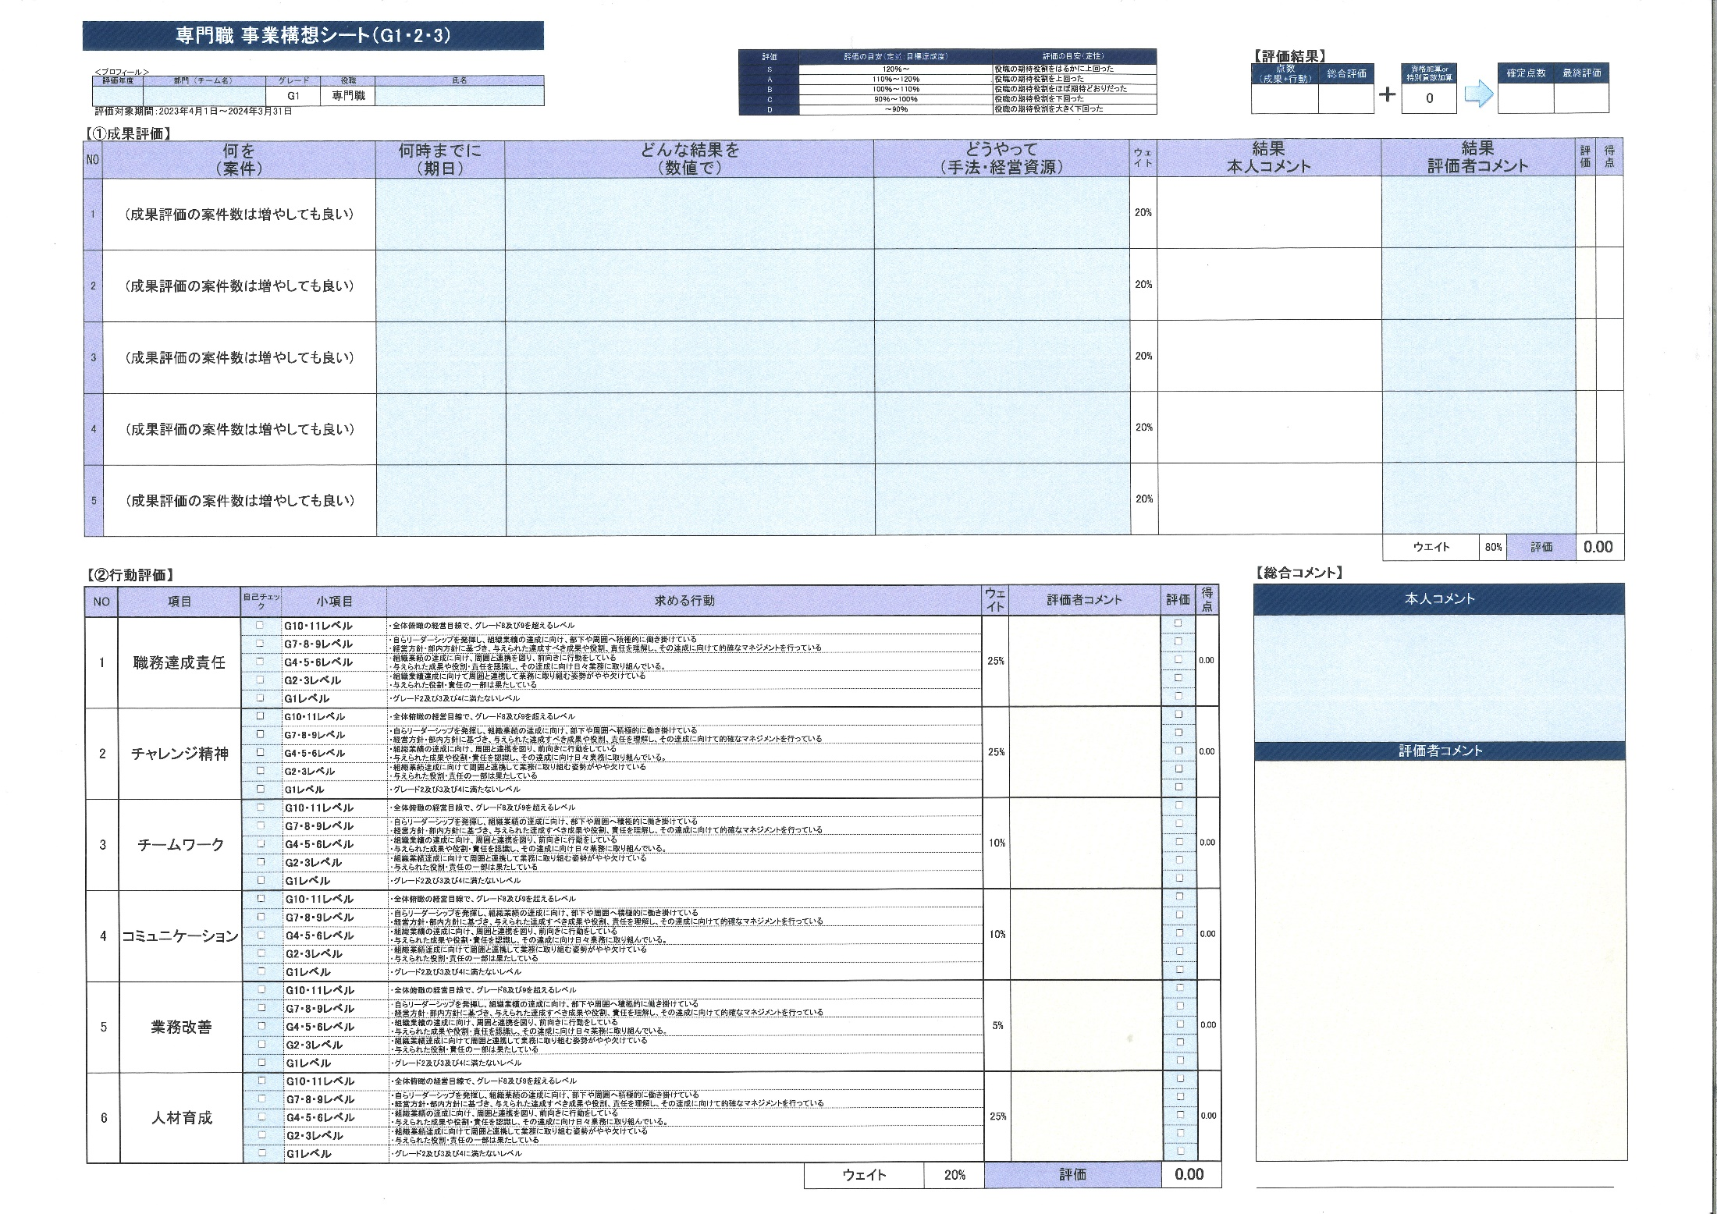
専門職 事業構想シート
①成果評価
②行動評価
－22－

Slide 23
新制度 専門職 ①成果評価について
グレード・評価項目ごとの重み
項目 | グレード | 組織目標 | 個人目標① | 個人目標②
① 成果評価 総合職 | G10・11 | 30% | 40% | 30%
 | G7・8・9
 | G4・5・6
 | G2・3
 | G1
① 成果評価 専門職 | G5 | 事業構想シートにより、各案件ごとに比重を定める （例：5案件であれば各案件で20％の重み、合計100％）
 | G4
 | G3
 | G2
 | G1
達成基準
評価 | 評価の目安（定量：目標達成度） | 評価の目安（定性）
S | 120％～ | 役職の期待役割をはるかに上回った
A | 110％～120％ | 役職の期待役割を上回った
B | 100％～110％ | 役職の期待役割をほぼ期待どおりだった
C | 90％～100％ | 役職の期待役割を下回った
D | ～90％ | 役職の期待役割を大きく下回った
特徴
専門職では、事業構想シートを用いる。
事業構想シートにおける成果評価の目標設定数は、各自で定めてよい。
－23－

Slide 24
新制度 専門職 事業構想シート
①成果評価
②行動評価
－24－

Slide 25
新制度 専門職 ②行動評価について（2025年4月1日現在）
役職・評価項目ごとの重み
項目 |  |  | ① 職務達成責任 | ② ﾁｬﾚﾝｼﾞ精神 | ③ チームワーク | ④ ｺﾐｭﾆｹｰｼｮﾝ | ⑤ 業務改善 | ⑥ 人材育成
② 行動 評価 | 総合職 | 本部長・部長・統括ﾘｰﾀﾞｰ | 50% | 30% | 5% | 5% | 5% | 5%
 |  | リーダー | 20% | 25% | 15% | 15% | 15% | 10%
 |  | サブﾘｰﾀﾞｰ（館長） | 10% | 25% | 20% | 20% | 15% | 10%
 |  | 一般スタッフ | 10% | 15% | 20% | 20% | 30% | 5%
 | 専門職 |  | 25% | 25% | 10% | 10% | 5% | 25%
達成基準
②行動評価 | 総合職G1 | 総合職G2・3 | 総合職 G4・5・6 |  |  | 専門職 G1・2・3 （総合職 G7・8・9相当） |  |  |  |  | 専門職 G4・5 （総合職 G10・11相当）
 | 一般 | 一般 | 一般 | ｻﾌﾞﾘｰﾀﾞｰ | ﾘｰﾀﾞｰ | 一般 | ｻﾌﾞﾘｰﾀﾞｰ | ﾘｰﾀﾞｰ | 本部長・部長・統括ﾘｰﾀﾞｰ | 専門職 | 一般 | ｻﾌﾞﾘｰﾀﾞｰ | ﾘｰﾀﾞｰ | 本部長・部長・統括ﾘｰﾀﾞｰ | 専門職
G10・11 レベル | 7P | 6P | 5P | 5P | 5P | 4P | 4P | 4P | 4P | 4P | 3P | 3P | 3P | 3P | 3P
G7・8・9 レベル | 6P | 5P | 4P | 4P | 4P | 3P | 3P | 3P | 3P | 3P | 2P | 2P | 2P | 2P | 2P
G4・5・6 レベル | 5P | 4P | 3P | 3P | 3P | 2P | 2P | 2P | 2P | 2P | 1P | 1P | 1P | 1P | 1P
G2・3 レベル | 4P | 3P | 2P | 2P | 2P | 1P | 1P | 1P | 1P | 1P | 0P | 0P | 0P | 0P | 0P
G1 レベル | 3P | 2P | 1P | 1P | 1P | 0P | 0P | 0P | 0P | 0P | 0P | 0P | 0P | 0P | 0P
特徴
専門職では、事業構想シートを用いる。
事業構想シートにおける行動評価は、総合職の行動評価と同様の評価方法を採用する。
期待通りの行動であれば評価「3Ｐ」とする。
達成基準は、「専門職 G1・2・3 ＝ 総合職 G7・8・9相当」、 「専門職 G4・5 ＝ 総合職 G10・11相当」とする。
－25－

Slide 26
新制度 総合職・専門職共通 ②行動評価について 定義
再掲
 | ①職務達成責任 | ②チャレンジ精神 | ③チームワーク | ④コミュニケーション | ⑤業務改善 | ⑥人材育成
定義 | 確かな成果を生み出す為に、取り得るあらゆる手段を試み、責任をもって結果を追求する姿勢 | 専門知識や経験を活かし、従来のやり方や風土にとらわれず、斬新なアイデアや新たな取り組みを追求し、困難な問題・課題に立ち向かっている。 | チーム全体の最適や目標達成を意識し、専門知識や経験に基づき、自発的に行動し周囲へ影響をもたらしている | 職務遂行を円滑化するために、専門知識や経験に基づき、社内外の関係者に働きかけ、協力関係を構築していく。 | 専門知識や経験を活かし、自らの担当業務における改善に向け粘り強く取り組み、生産性の向上へ導いている | 自らの専門的な知識・経験に基づき、部下・同僚・後輩に的確に助言や指導を与え、成長を促している
Ｇ 10・11 | 経営目線で7・8・9超 | 経営目線で7・8・9超 | 経営目線で7・8・9超 | 経営目線で7・8・9超 | 経営目線で7・8・9超 | 経営目線で7・8・9超
Ｇ 7・8・9 | ・経営方針・部内方針に基づき、与えられた達成すべき成果や役割、責任を理解し、その達成に向けて的確なマネジメントを行っている ・自らリーダーシップを発揮し、組織業績の達成に向け、部下や周囲へ積極的に働き掛けている | ・斬新なアイデアや常にチャレンジングな取組を実践し、目標達成に向けて実行している ・目標に対して執着し、結果が出るまで粘り強くとことんやり通している | ・所属部署の目標や自らの役割を理解し、チーム全体の目標達成のために、自ら進んで社内の関係者と協力して行動している ・部内や社内に留まらず、社外の関係者とも積極的に協力し、チーム成果に貢献している | ・率先して職場内の上下左右の意志疎通を図っている ・社外の方とも積極的にｺﾐｭﾆｹｰｼｮﾝを図ることで信頼を得て、良好な協力関係を構築している | ・より高い知識やスキルの習得に励むとともに、担当業務の改善の課題を明確にし、改善を実施している ・業務改善だけに留まらずに職場における人材育成・組織作りへも影響を発揮し、周囲への模範となっている | ・部内のスタッフへはもちろん、部外へのスタッフに対しても的確に助言をし、指導ができている
Ｇ 4・5・6 | ・与えられた成果や役割・責任を認識し、その達成に向け日々業務に取り組んでいる。 ・組織業績の達成に向け、周囲と連携を図り、前向きに行動をしている | ・目標達成に向け、既存の枠組みにとらわれることなく行動に移している ・取り組んだ全ての目標に対して成果をあげているわけではないが、障害や困難に対しても諦めず取り組む姿勢を持っている | ・所属部署の目標や自らの役割を理解し、所属部署のメンバーと協力して行動し、チーム内に相乗効果をもたらしている | ・職務遂行を円滑にするためには、周りとの協力関係が重要であるということを理解している ・協力関係の構築が図れるよう、関係者とのコミュニケーションを心がけている | ・担当業務における課題を理解し、適宜必要な業務改善を行っている ・職場の課題に対しても、前向きに改善行動を行っている | ・部内のスタッフへ的確な助言や指導を行い、成長を促している
Ｇ 2・3 | ・与えられた役割・責任の一部は果たしている ・組織業績達成に向けて周囲と連携して業務に取り組む姿勢がやや欠けている | ・業務に対する取り組み姿勢は問題ないが、既存のスタイルや思考から脱却するまでには至っていない。 | ・所属部署のメンバーと協力して行動する姿勢が一部では見られるが、チームワークの発揮までには至っていない | ・一部の限定的な対象や範囲ではコミュニケーションをとっている | ・担当業務における課題は認識しているものの改善には至っていない。 ・職場における人材育成や組織風土の醸成において、影響を与えるまでには至っていない | ・自らの後任の育成を行う中で、部内のスタッフに対して的確な助言や指導を行えていない
Ｇ 1 | 2・3未満 | 2・3未満 | 2・3未満 | 2・3未満 | 2・3未満 | 2・3未満
・行動評価は、5段階での評価とする。最上位で「G10・11相当」、最下位で「G1相当」、とする。
－26－

Slide 27
新制度 専門職 ②行動評価について 例示
評価
結果
G7・8・9レベル
3P
（期待通り）
専門職 G1
（総合職 Ｇ7・8・9相当）
評価
結果
G7・8・9レベル
2P
（不足）
専門職 G4
（総合職 Ｇ10・11相当）
－27－

Slide 28
新制度 専門職 総合評語について
グレード・評価項目ごとの重み
項目 | グレード | ①成果評価 （5点満点） | ②行動評価 （5点満点）
総合職 重みの割合 | G10・11 | 70% | 30%
 | G7・8・9 | 65% | 35%
 | G4・5・6 | 50% | 50%
 | G2・3 | 40% | 60%
 | G1 | 30% | 70%
項目 | グレード | ①成果評価 （5点満点） | ②行動評価 （5点満点）
専門職 重みの割合 | G5 | 90% | 10%
 | G4
 | G3 | 80% | 20%
 | G2
 | G1
総合評語
総合評語 | 総合点数
S | 4.6以上
A | 3.8以上
B | 2.8以上
C | 1.8以上
D | 1.8未満
※オールSで「5.0点」満点
※オールAで「4.0点」
※オールBで「3.0点」
※オールCで「2.0点」
※オールDで「1.0点」
特徴
専門職の「①成果評価」と「②行動評価」の重みの割合は、「②成果評価」を高く設定している。
専門職の総合評語の基準は、総合職と同様である。
－28－

Slide 29
その他 トピックスについての説明
総合職・専門職 共通
  ジョブ評価への加算について
総合職 のみ
  「格付と役職」及び「公的資格と役職」について
  昇格試験について
専門職 のみ
  求める人物像について
－29－

Slide 30
総合職・専門職共通 ジョブ評価への加算について
①公的資格取得加算について
評価基準
  公的資格一覧アプリに資格ごとのポイントが定義されている。
  総合職は、半期ごとの「ジョブ評価シート」へ加点する。専門職は、年度ごと「事業構想シート」へ加点する。
ポイントに応じた評価への加点
  20P 以上 → 0.5点を評価へ加点
  15P 以上 20P 未満 → 0.4点を評価へ加点
  10P 以上 15P 未満 → 0.3点を評価へ加点
  5P 以上 10P 未満 → 0.2点を評価へ加点
  1P 以上 5P 未満 → 0.1点を評価へ加点
評価への反映時期
  資格に関する管理アプリへ登録した「免状等」に記された日を交付日とする。交付日がある評価期間内に加点する。
  （例） 2023年3月23日が交付日 → 評価期間2022年10月1日～2023年3月31日の評価へ加算する。
ポイント
②特別貢献加算 （現制度から変更なし）
評価基準
  「特別貢献加算」は、総合職は半期ごとに、また専門職は通期ごとに、評価シート上に記載はないものの、特に会社に対して高い貢献度があったと思われる者を対象として、評価シート上の点数を加点することである。
  特別貢献加算が為される対象者及び加点される点数は、半期に一度開催される評価会議の場において、参加者間の合議により決定される。
－30－

Slide 31
総合職 昇格試験について
一次試験
二次試験
1 | 何を問う？ |  | ①事業構想力・マネジメント力 | ②ビジネススキル
2 | 何で問う？ |  | 事業構想・マネジメント 社内レポートの提出 | GMAP6科目（グロービス社） テスト受験
3 | どのように 問う？ | G11 | - | - | -
 |  | G10 | 社内レポートの提出と 経営ボードによるレポートの評価 | 総合630P以上 | BF （ビジネスフレームワーク）
 |  | G9 |  | 総合600P以上
 |  | G8 |  | 総合570P以上
 |  | G7 |  | 総合540P以上
 |  | G6 |  | 総合500P以上
 |  | G5 | テストなし | 総合470P以上
 |  | G4 |  | 総合440P以上
 |  | G3 |  | 総合400P以上
 |  | G2 |  | 総合370P以上
 |  | G1 |  | 総合340P以上
面接試験
合格
※現格付から上位格付になる要件である。 （例）G1→G2へ昇格する際の要件は、GMAP340P以上とする
特徴
G6→G7へ昇格する段階から、「事業構想力・マネジメント力」テストとして、社内レポートを課す。
一次試験合格者は、二次試験として経営層との面接試験を行い、総合考課により昇格者を決定する。
昇格試験の内容は、年度によって変更することがある。
※専門職の昇格については、前述の「専門職の定義」ページを参照
－31－

Slide 32
専門職 求める人物像について
NO | 項目 | 専門職に求める人物像
1 | 姿勢 | マルハングループだけではなく、グループ外の外販営業に向けて売上高を確保しようという積極的な姿勢を有する
2 |  | 暗黙知を形式知とするために、自身に蓄積された多様なノウハウを見える化して広く社内共有する姿勢を有する
3 | 知識 | 公的に認められた資格を有するなど、売上高の獲得の寄与する専門性の高い知識を有する
4 | 経験 | 顧客と友好的な関係性を構築するための専門性の高い助言を行うことができる実務経験・スキルを有する
上記についての要件を踏まえ、総合評価により、専門職への指名する人物を定める予定である。
求める人物像は、年度によって変更することがある。
－32－

Slide 33
2022年度までの旧人事制度から
2023年度以降の人事制度へ変更時のFAQについて①
2023年度の格付けはどのようにするのか？
  2023年度の格付けは、現在の人事制度おいて決定する。新人事制度に基づく格付けプロセスは、2024年度から適用させます。
降格などにより、給与手当が90％未満となった場合の補償はあるのか？
  仮に、格付が2段階以上の降格となり、給与手当が前年度の90％未満となった場合でも、前年度の「90％」の給与手当を補償します。
  例えば、2022年度の給与手当が100万円であれば、2023年度の格付による給与手当が80万円であったとしても、90万円の給与手当は補償する。さらに、2024年度の格付による給与手当が2023年度と同様の80万円であった場合は、2024年度の給与手当は81万円（＝2023年度年収の90万円×90％）を補償します。さらに、2025年度の格付による給与手当が80万円であった場合、2025年度は本来格付と同額の80万円が支給されます。（マルハンも「90％ルール」を行っている）
専門職の人材はどの組織に所属するのか？
  専門職の人材が所属する組織は、本人の専門分野を担当する組織とします。
  例えば、施設・設備の専門職であれば、営業部の施設チームへ所属します。ただし、専門職の指示命令や人材評価は経営幹部が行うことから、専門職の方が施設チームリーダーを担当することはありません。
総合職の中途入社者は、どのように格付の評価がなされるのか？
  中途入社者は過去4回の半期ごとの評価がないうちは、昇格及び降格の候補とはなりません。
専門職の人材は、時間外手当（残業代）は支給されるのか？
  支給されます。
契約社員の評価はどうするのか？
  契約社員の皆さんの処遇は個別の契約に基づきますので、基本的には今回の人事制度の対象外となります。ただし、賞与が支給される方へは、総合職のグレード1と同一のジョブ評価シートを用いて目標管理を行います。
※2024年3月改訂
・ 一次試験（ペーパー試験）と二次試験（経営層との面接等）を実施し、最終的に昇格を決定する。
・ ただし、連続してS評価を2回獲得するなど、特に優秀な成績を収めた人は、上記の基準に関わらず、
昇格試験の対象者として推薦されることがある。
－33－

Slide 34
2022年度までの旧人事制度から
2023年度以降の人事制度へ変更時のFAQについて② （制度の説明後に質問された内容）
総合職の格付変更の昇格試験はどのような内容か？
  総合職の昇格試験は「ペーパー試験」+「役員面接」を予定してます。ペーパー試験合格者について役員面接を行う予定です。
新人事制度は、いつからスタートさせるのか？
  新人事制度は、総合職、専門職共に、2023年度から運用を開始します。したがって、総合職においては、新人事制度の運営によって格付けが変動する方がでてくるのは、2024年度からとなります。来期2023年度の格付けまでは、現人事制度の運用により格付します。
昇格試験の対象を選定する際には、過去のジョブ評価を採用するのか？
  総合職の新人事制度において、昇格試験の対象を選定する際には、直近2年の4回のジョブ評価を参照します。
ジョブ評価・行動評価共に上長により判断基準が明確ではないのではないか？
  ジョブ評価・行動評価共に上長により判断基準が明確性についてですが、成果評価は、目標管理制度を採用し、個人の目標値を明確にする手法を採用しております。この成果評価の妥当性は、上司の方と部下の方でのすり合わせが重要です。来期においては、この点を強調してまります。
  また、行動評価面ですが、これまでは基準となる行動目標数が多すぎた可能性があります。そのため、新制度では行動評価基準を絞りこみを行っています。いずれにしても、判断基準については人が人を評価する以上、誰もが100％納得するな回答をすることは難しいという側面があります。しかし、人事制度の肝心な点は、「公平性」「透明性」であることから、誰か個人による評価だけではなく、一次評価、二次評価、幹部にやる評価会議など、多重層的に評価をすることにより、より100％に近づけてまいります。
試験の結果＝会社の売上に貢献しているとは言えないのではないか？また、新人事制度は、成果を上げている方や会社の利益に貢献している方が報われるような制度となっているのか？
  試験の結果＝売上貢献ではないです。しかし、試験の結果＝問題解決能力の高さ とは、ある程度は言えると思っています。新人事制度では、これまでのテスト評価+αと、イズム評価（チャレンジ評価）の2軸による評価を撤廃します。そもそも、この2軸での評価制度を策定した背景には、「問題解決能力が高いこと」「イズム体現度が高いこと」を重視する必要性がありました。この理由は、会社としては比較的業績面で安定運営を行うことができていた外部環境であったため、既存事業の問題点を解決すること（＝問題解決能力の高さ&マルハンに寄り添うイズム体現度の高さ）を重要視する経営の意向があったためです。しかし、2023年度より、外部環境の変化に対応するため、半期ごとのジョブ評価に重きを置く評価制度へ変更します。これにより、ジョブ評価を通じて、これまでよりも会社への貢献度が高い従業員への評価を手厚くすることができると思っています。
－34－

Slide 35
人事制度 参考資料
－35－

Slide 36
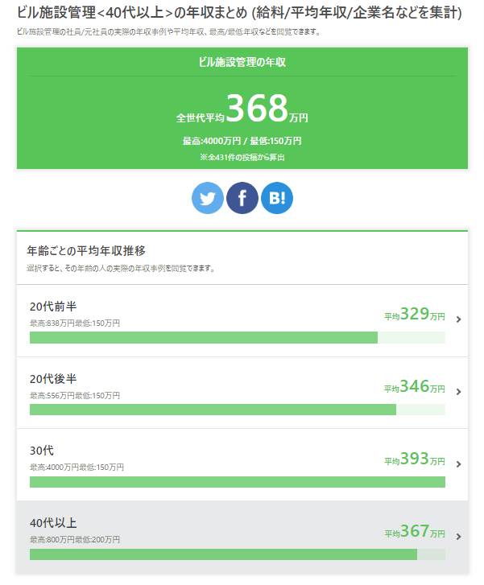
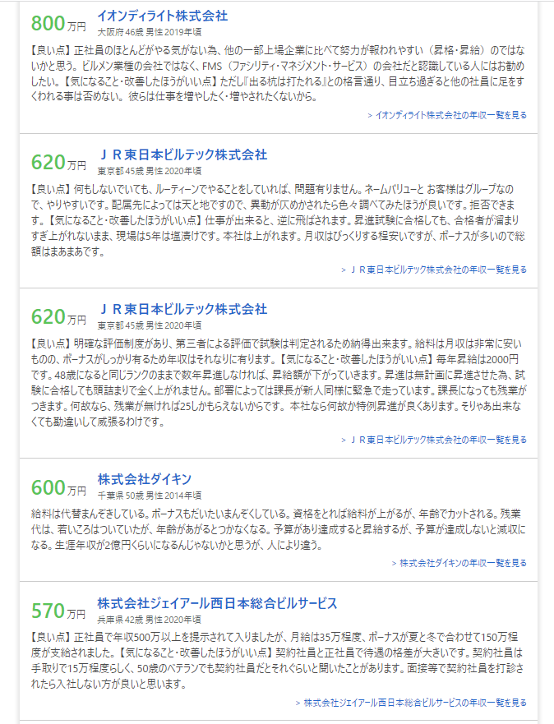
（参考）ビル施設管理の給与水準について
最高額
800万円
（参考）転職会議 ビル施設管理<40代以上>の年収まとめ (給料/平均年収/企業名などを集計)
https://jobtalk.jp/salary_matome/jobs/70?age_min=40&age_max=60&sort=salary-desc
－36－

Slide 37
（参考）専門職制度のメリット
メリット | 社員が求めるライフスタイルに適したキャリアを選べる | 複線型人事制度を導入している企業では、社員は個人的な事情にあわせてキャリアを選択できる。社員自身が望む働き方を実現しやすくなるため、仕事に対する満足感も得やすい。ライフスタイルにあわせてキャリアを選択できれば、プライベートを優先するために離職を考える社員も減る可能性がある。
 | マネジメントが苦手でも出世できる可能性がある | 単線型人事制度で昇進や昇格を目指す場合、管理職になるしかない。しかし、企業にはさまざまなスキルをもつ人材が必要であり、人によってはマネジメントが不得意な場合もある。単線型人事制度では、マネジメントが不得意な人は出世においても不利になります。複線型人事制度では管理職以外も目指せるため、それぞれの得意分野を活かして出世することが可能となる。
 | 社員のモチベーションを高めやすい | それぞれの社員の希望をキャリアに反映しやすくなるため、仕事に対するモチベーションも高まりやすくなる。社員のモチベーションが高まると、企業全体の業務効率化や生産性の向上にもつながる可能性がある。社員のやる気を引き出したいなら、複線型人事制度の導入は効果的である。
 | 専門的なスキルや知識を効率的に蓄積できる | 複線型人事制度の場合、専門的なスキルや知識をもつスペシャリストは、それを活かしながら出世できる。社員は在籍する限り、ひとつの分野に関する専門的なスキルや知識をしっかり蓄積でき、自分の市場価値を高めることが可能です。企業にとっては質の高い人材が業務に携わることで、高い貢献度が期待できる。
 | ポスト不足の問題を解決できる | 単線型人事制度における出世とは、管理職になることである。多くの人が管理職を目指すため、候補者が多くなりすぎてポストが不足する場合も多くある。能力があるにもかかわらずポストが不足しているせいで出世できない場合、社員のやる気を下げる原因になり、企業全体の雰囲気が悪くなる恐れもあるため、注意が必要である。複線型人事制度なら管理職への希望が集中しにくくなり、ポスト不足の問題も解決しやすくなる。
－37－

Slide 38
（参考）専門職制度のデメリット
デメリット | 導入にはさまざまな手間がかかる | 複線型人事制度を導入するためには、さまざまな準備が必要である。たとえば、新しいキャリアコースを設定するだけでなく、それにあわせた給与体系や評価システムも構築しなければならない。業務プロセスについても再検討が必要。すべてを整備するには、たくさんの手間と時間を要する可能性がある。
 | 導入する際にコストがかかる | まったく異なる人事制度を導入するとなると、従来の制度を抜本的に改革しなければならない。そのためには、現状を把握したうえで、新しい制度としてどのような内容を取り入れるべきか検討する必要がある。検討を行う人材に対する人件費やシステムの導入費用など、さまざまなコストを要する可能性がある。
 | 評価のルールが複雑になる | 複線型人事制度ではキャリアアップの選択肢が複数になり、それぞれにまったく異なる評価基準を設けるため複雑になる。キャリアが1つだった単線型人事制度に比べて、コースごとの評価制度を把握する手間も増える。公平性を保ちながら、コース別、専門分野ごとに能力評価するルールを定める必要がある。
 | 社員が不満をもつ場合もある | さまざまなキャリアを選べるようになれば、基本的には社員の満足度は向上する。しかし、それぞれのコースで評価方法が異なるため、社員によっては不平等だと感じる可能性もある。複線型人事制度を導入する際は、それぞれの業務の役割や責任を明確に定めたうえで、社員にもきちんと理解してもらうことが必要となる。
－38－

